Slide 1
Cos’è Flutter
Il sito ufficiale lo presenta così:
“Flutter is Google’s portable UI toolkit for building beautiful, native applications for mobile, web, and
desktop from a single codebase”
https://flutter.dev

Slide 2
Evoluzione rapidissima (Gennaio 2021)
2017 | versione alpha
2018 | Flutter 1.0 (dicembre)
2019 | Flutter 1.2 (febbraio) Flutter 1.5 (maggio)
2021 | Flutter 1.22.5 (Gennaio) Dart 2.10.4

Slide 3








Il mobile oggi (Gennaio 2021)
Flutter (Framework) e Dart (Linguaggio) nascono per creare app mobile multipiattaforma
Android (75%)
iOS (23%)
Altri (2%)
2%
23%
75%

Slide 4
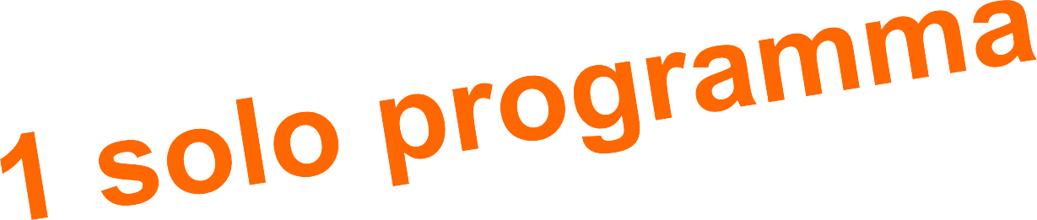
Un solo progetto
1 codebase
=
tante versioni dell’app

Slide 5
Limiti del multipiattaforma
A volte le tecnologie multipiattaforma
hanno evidenziato problemi in quanto a:
prestazioni
uniformità operativo
accesso
estetica con il sistema
all’hardware e strati più
interni del sistema operativo

Slide 6
Prestazioni «native»
App «native» davvero!!

Slide 7
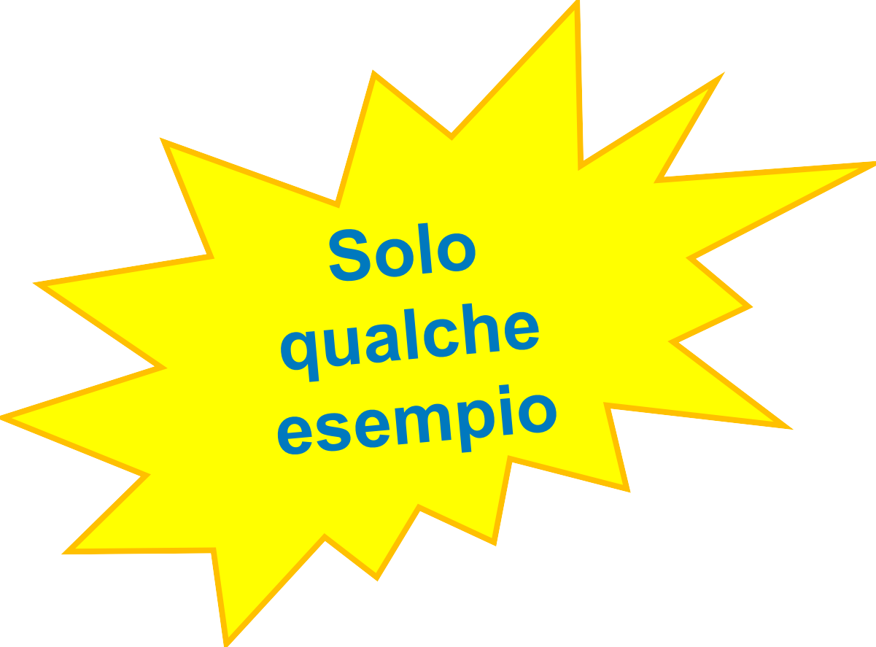




Chi usa Flutter?
Alibaba
Reflectly
Google Greentea Abbey Road Studios

Slide 8
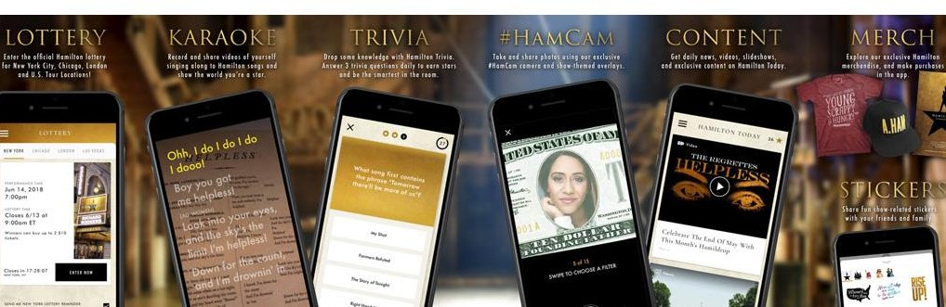

Hamilton, un caso di studio
Sviluppata con Flutter in soli tre mesi
+1 milione di download

Slide 9
Sviluppare su Flutter
Flutter si programma in linguaggio Dart
Il nostro programma
(in Dart)
Flutter
(framework Dart e motore C++)
Android / iOS

Slide 10
Dart linguaggio OOP non tipizzato
Dart è un linguaggio di programmazione sviluppato da Google. È stato presentato alla conferenza "GOTO Aarhus 2011" dal 10 al 12 ottobre 2011. Lo scopo di Dart è quello di "sostituire JavaScript come lingua franca per lo sviluppo web sulla piattaforma web aperto".
Creatore: Lars Bak
Data di origine: 18 ottobre 2011
Sistema operativo: multipiattaforma
Tipizzazione: opzionale
Ultima versione: 2.10.4 (11 novembre 2020)
(Wikipedia)

Slide 11
Tutte le funzioni che vuoi
Con Flutter possiamo integrare tutte le funzionalità utili all’interazione utente:
mappe e localizzazione
video e multimedia
social network
notizie dalla Rete
comunicazione in ogni forma
molto altro…

Slide 12
Tutto è un widget in Flutter
Librerie per ogni stile mobile
Android
iOS
Material Design
Cupertino

Slide 13
Flutter e il Material Design
Flutter ingloba il Material Design, il linguaggio visivo universale di Google
Otterremo interfacce utente:
belle
comunicative
uniformi con il sistema ospite

Slide 14
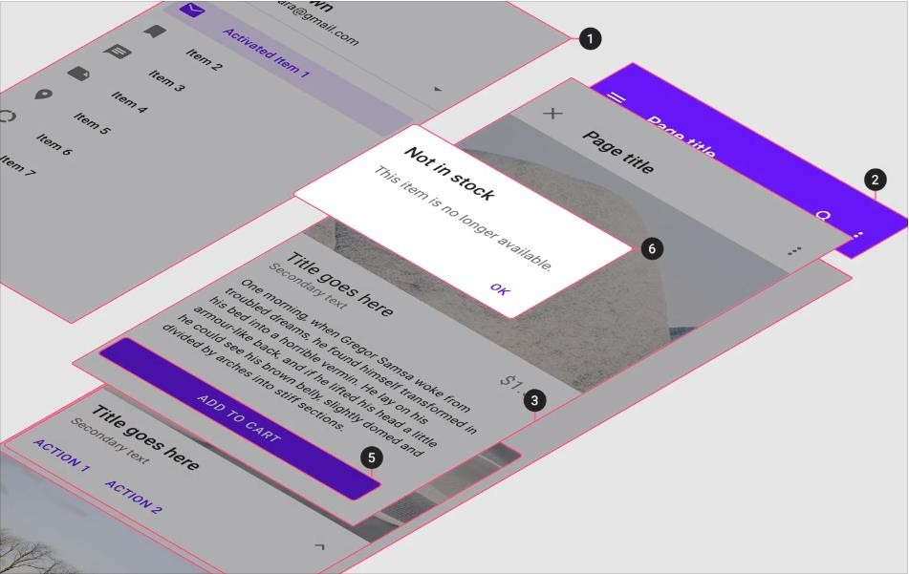
Cos’è il Material Design?
[Fonte immagini: https://material.io]
Il Material Design è davvero «material» !!

Slide 15
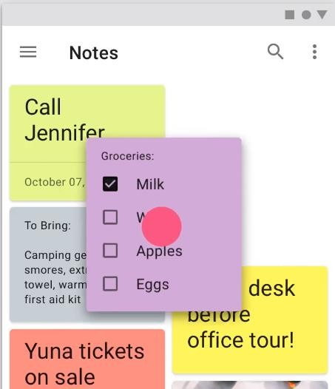
Cos’è il Material Design?
Colori e animazioni diventano parte della comunicazione

Slide 16

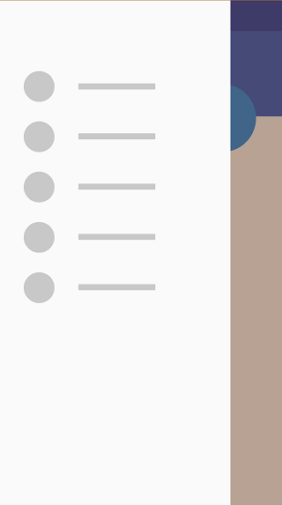
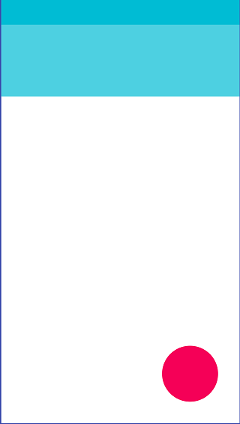
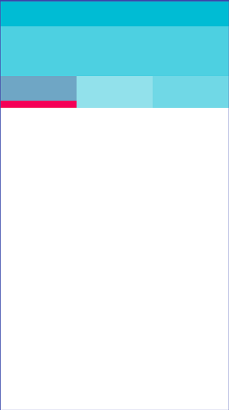
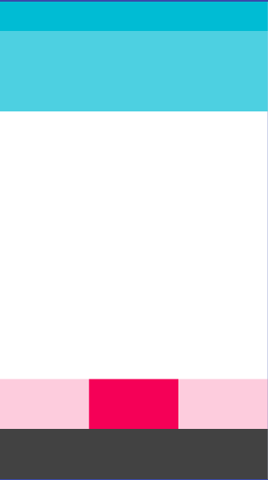
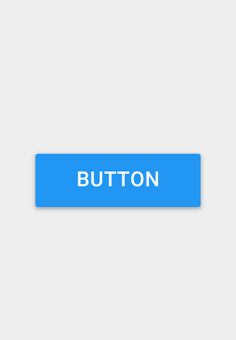
I widget Material
AppBar
Drawer
FloatingActionButton TabBarView
Flutter dispone di un ricco catalogo di widget in stile Material. Le applicazioni realizzate con questo framework saranno in tutto omogenee con quelle che siamo abituati ad usare
sui dispositivi Android
BottomNavigationBar
Button
[Fonte immagini: https://flutter.dev]

Slide 17
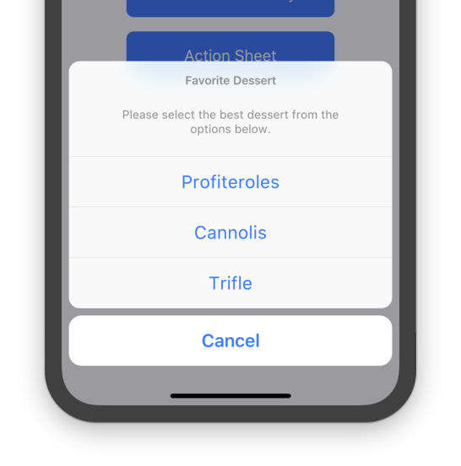
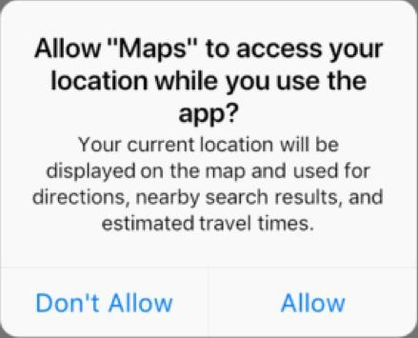
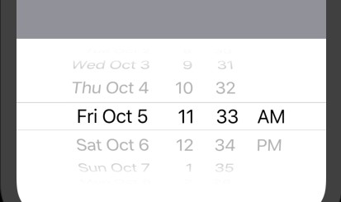
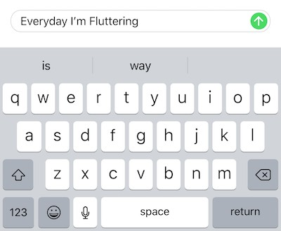
I widget Cupertino
CupertinoActionSheet
CupertinoAlertDialog CupertinoDatePicker
Questi sono solo alcuni esempi del catalogo di widget in stile iOS di cui Flutter dispone.
Sarà sufficiente includere nel progetto il package Cupertino e li si avrà tutti a propria disposizione
CupertinoTextField
[Fonte immagini: https://flutter.dev]

Slide 18






Google è un universo
. . .

Slide 19
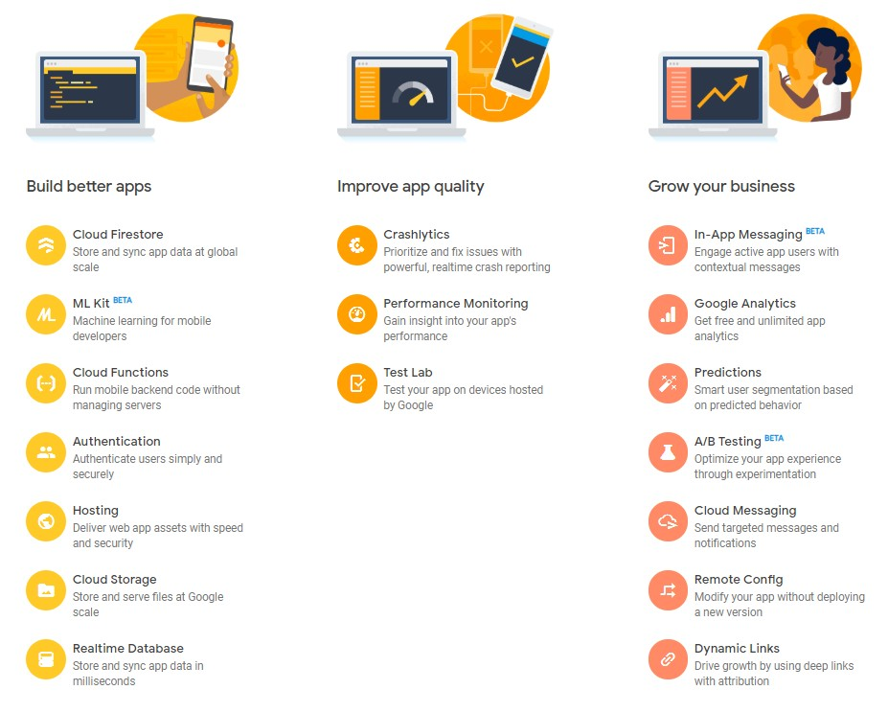
Il mondo di Firebase

